Slide 1
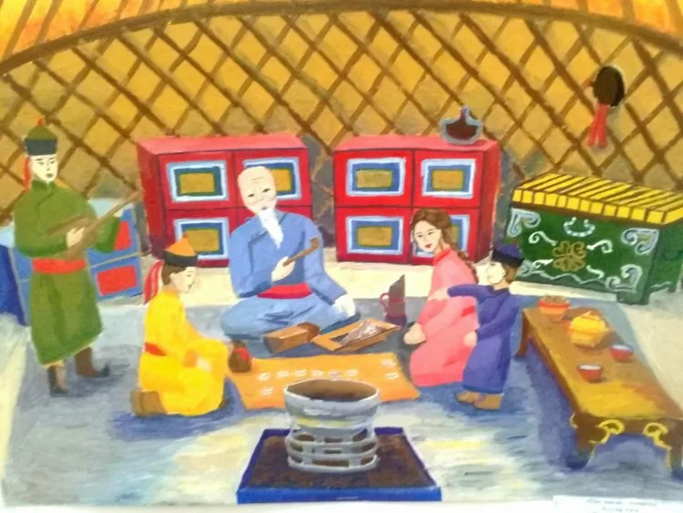
Узун-тыныш болгаш дурген чугаалар
Школага белеткел болуунун кижизидикчи башкызы:
Ооржак Айрана Дурген-ооловна

Slide 2
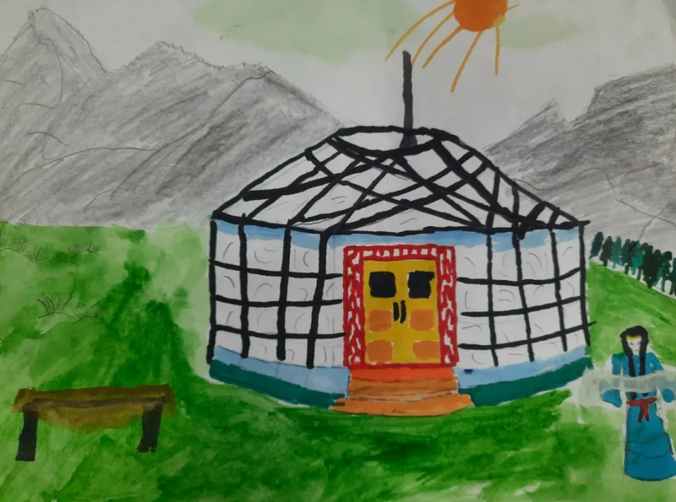
Сорулгазы:
Шагаа байырлалы – Тыва чоннун ыдыктыг, хундулуг байырлалы дээрзин уругларга билиндирери;
Улустун аас-чогаалынын хевирлери: узун-тыныш-биле дурген чугаа деп чуу дээрзин таныштырар;

Slide 3
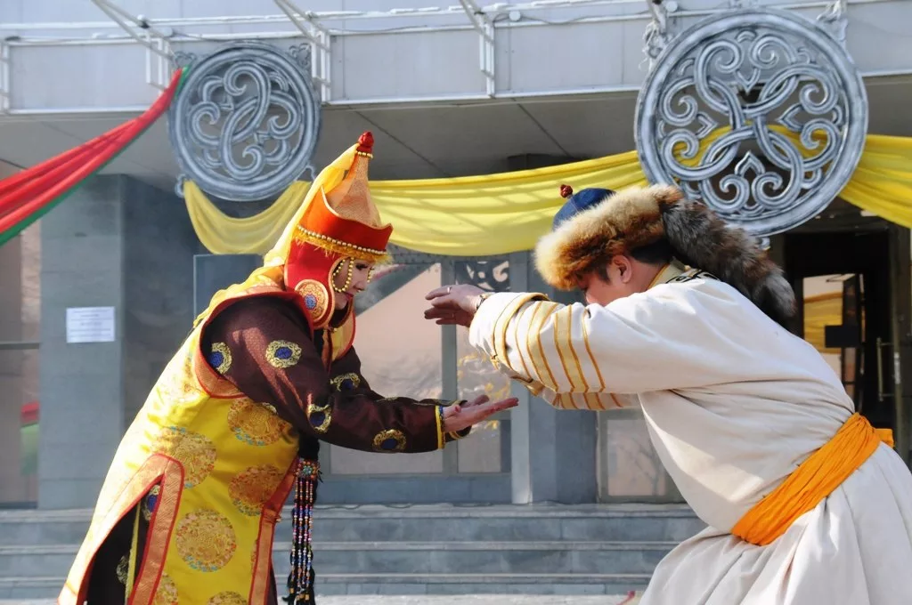
Шагаа – дээрге чыл эргилдезинин байырлалы.
Чыл бурузу тускай аттарлыг болур. 1 чыл он ийи чыл болгаш эргилип келир.
Тыва чон шаандан тура-ла 12 дириг амытаннар ады-биле чылдарны санап чораан.

Slide 4
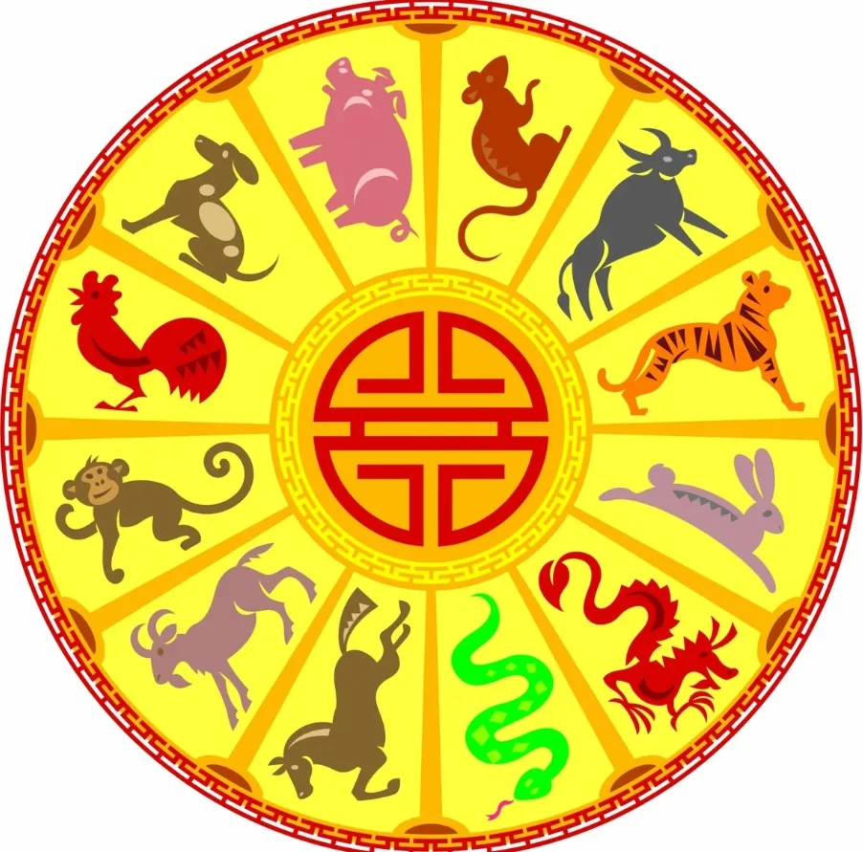

Slide 5
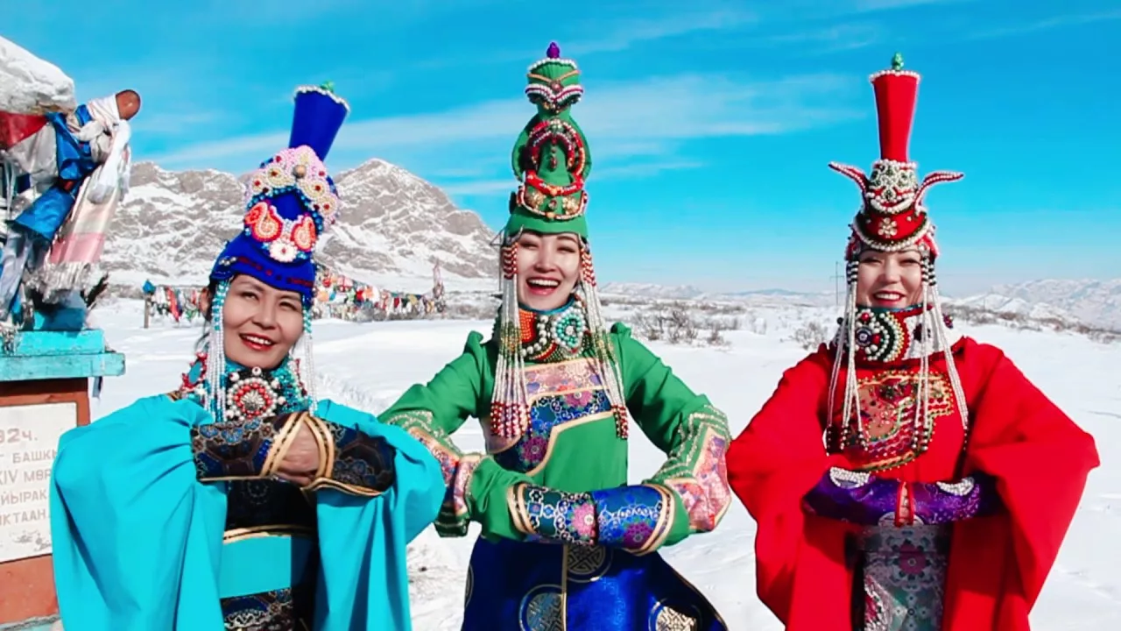
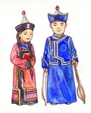
Шагаа дээрге Тыва чоннун,
Чаагай сузук чанчылы-дыр.
Айнын чаазын, хуннун эртенин,
Алгап йорээн байыры-дыр.

Slide 6
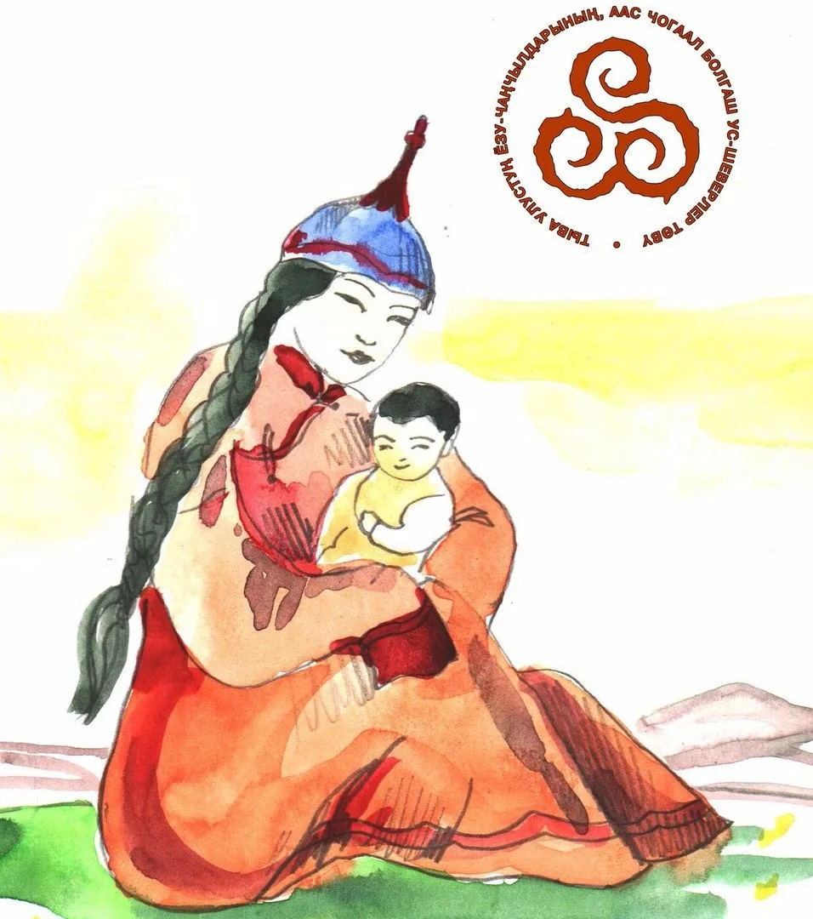
Тыва улустун аас-чогаалынын хевирлери:
Тоолдар
Улегер домактар
Тывызыктар
Опей ыры
Когудуглер
Узун-тыныш
Дурген чугаалар

Slide 7
Узун-тыныш
хой санны болгаш состерни чангыс тыныш дургузунда чугаалары.
( 1 бала, 2 бала, 3 бала, 4 бала, 5 бала…)
(1 кызыл аякта куткан суттуг шай, 2 кызыл аякта куткан суттуг шай, 3 кызыл аякта куткан суттуг шай…)

Slide 8
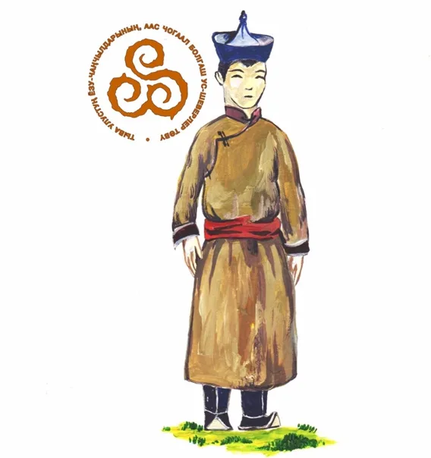
Дурген чугаалар
Билдим, билдим
Биче шынаа,
Шынаалаза __
Шыктыг алаак,
Алаактаза __
Арбын сүрүг,
Сүрүглезе ___
Сүттүг инек
Билдим-билдим __
Биче шана,
Шаналза __
Шаптык хая,
Хаялаза __
Кааң маас,
Маастаза __
Булуң-Доос.

